Slide 1
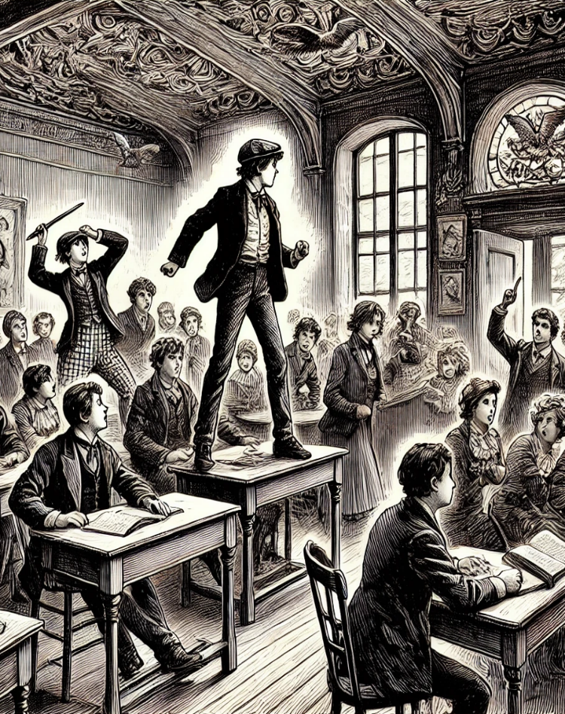
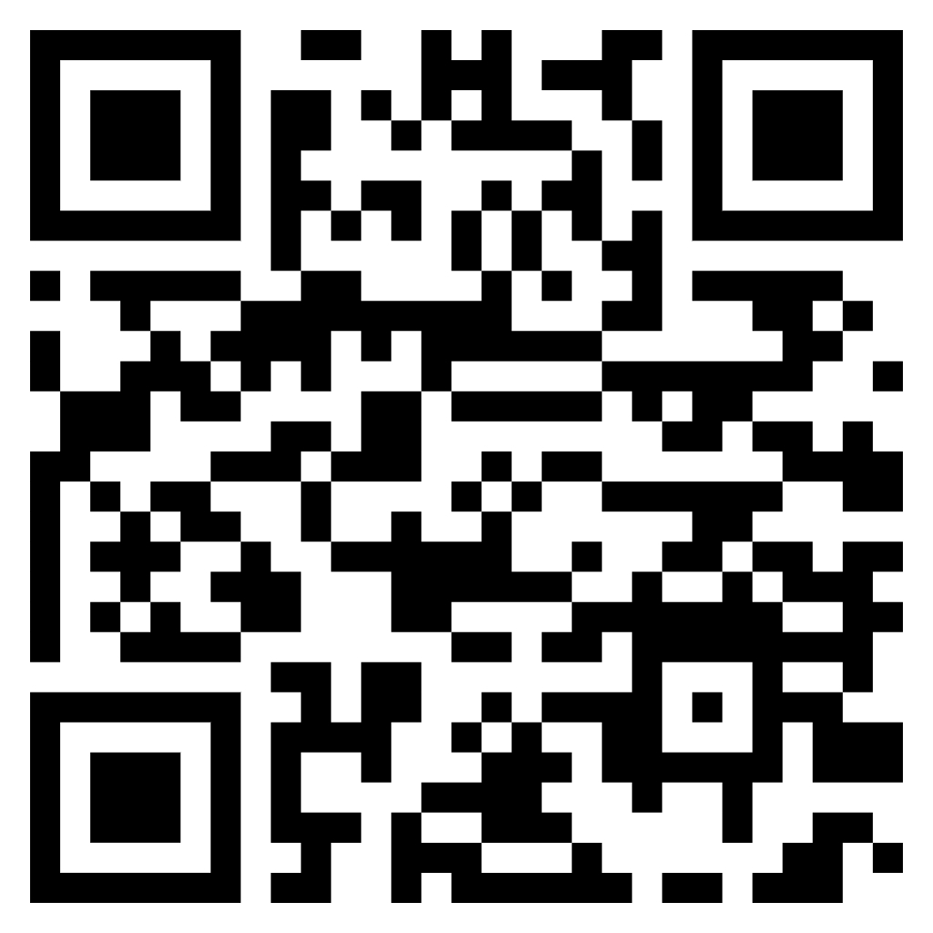
Facoltà di Medicina e Psicologia Dipartimento di Psicologia dei Processi di Sviluppo e Socializzazione
Ricerca con la scuola Scuole e università in dialogo per fare e essere un po’ meglio 2 Dicembre 2024 ore 14,30-18-30 Aula Magna Itis Galileo Galilei Via Conte Verde 51 Roma
 | Programma 14:30 Accoglienza 14:45 Saluti istituzionali Introduce e modera Pietro Lucisano Fiorenzo Laghi, direttore del Dipartimento di Psicologia dei Processi di Sviluppo e Socializzazione, Sapienza Università di Roma Cristina Costarelli, DS ITIS Galilei e Presidente ANP Lazio 15:15 Il questionario “Io e la scuola” da strumento di ricerca a strumento di riflessione per le scuole, Emanuela Botta, Università degli Studi dell’Aquila 15:45 Quando il benessere è sociale: l’importanza del gruppo classe nell'adattamento e nel successo scolastico, Stefano Livi e Mara Marini, Sapienza Università di Roma 16:15 “Come ti senti?”: uno strumento per la rilevazione di aspetti di benessere e disagio nella scuola secondaria di I grado, Irene Stanzione, Sapienza Università di Roma 16:45 “Ricerca con la scuola”, Emiliane Rubat du Mérac, Sapienza Università di Roma 17:15 Tavola rotonda con i Dirigenti scolastici delle scuole che hanno aderito al progetto 18:15 Conclusioni
Comitato Tecnico Scientifico Emanuela Botta, Andrea Marco de Luca, Stefano Livi, Pietro Lucisano, Irene Stanzione, Emiliane Rubat du Mérac Comitato Organizzatore Valeria Bruno, Astrid Favella, Giulio Lucentini
Per registrarsi, scansionare il QRCode oppure cliccare il seguente link entro il 30 Novembre: https://forms.gle/CWqAc6usHuFpcMtP7
Con il patrocinio della Società Italiana di Ricerca Didattica
Per partecipare online: https://meet.google.com/xfh-fvyc-cys

